Slide 1
第10章 恒定磁场
10. 1 电流与磁场
10. 2 毕奥－萨伐尔定律
10. 3 磁高斯定理
10. 4 安培环路定理
10. 5 磁场对电流的作用
10. 6 带电粒子在磁场中的运动
10. 7 物质的磁性

Slide 2
10.1 电流与磁场
一. 电流
运动的电荷形成电流；在宏观上大量电荷的定向运动就是电流。
产生电流的条件：
存在载流子——可以自由运动的电荷
如金属中的自由电子；半导体的的电子和空穴；电解液和电离气体中的正负离子等；
2. 存在迫使电荷做定向运动的某种作用力
电流强度
大小：单位时间通过导体某一横截面的电量。
方向：正电荷运动的方向。
单位： A （安培）

Slide 3
电流密度
大小：通过垂直于该点正电荷运动方向的单位面积的电流。
方向：该点正电荷定向运动的方向。
电流密度和电流强度的关系
1. 通过面元 的电流
2. 通过任一面积 S 的电流强度
电流 I 是通过某一面积的电流密度 的通量。

Slide 4
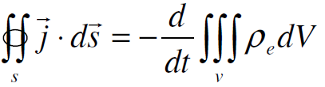
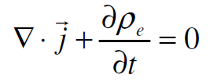
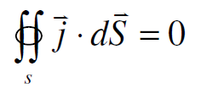
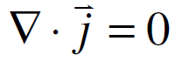
3. 电流连续性方程
由电荷守恒定律和电流定义可得：
微分形式：
称为电流连续性方程，反映电流分布和电荷运动变化之间的普遍关系，是电荷守恒定律的数学表达式。
4. 稳恒电流条件
对稳恒电流，任意封闭曲面内的电量保持不变；空间任意一点流失的电荷必然被别处流来的电荷补充，电流流动过程是电荷替代的过程，电荷分布不因电流的存在而随时间变换，它产生的电场也不随时间变化。
稳恒电流的电流线是无头无尾的闭合曲线。

Slide 5
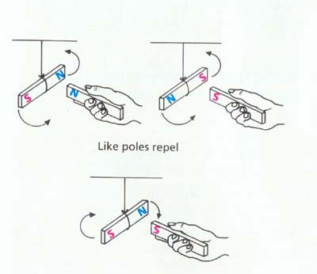
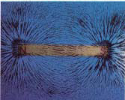
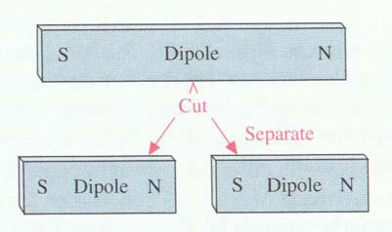
二. 磁力与磁场
磁现象

Slide 6
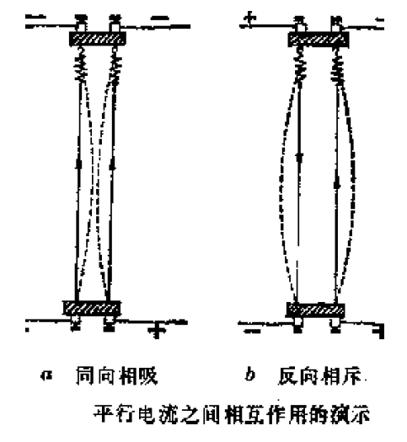
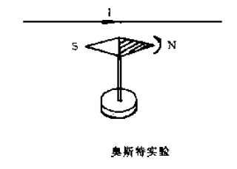
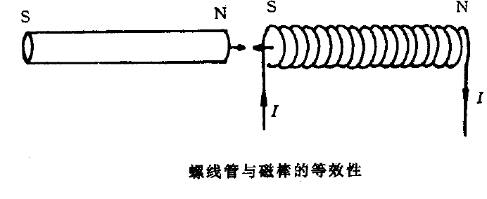

Slide 7
磁体
磁体
电流
电流
安培提出:
一切磁现象起源于电荷运动
运动电荷
磁场
运动电荷
磁场的性质
(1) 对运动电荷(或电流)有力的作用;
(2) 磁场有能量。

Slide 8
三. 磁感应强度
在闭合回路中取电流元
电流元在磁场中的受力特点:
(1) 电流元在磁场中的方向不同,受力也不同;
存在一个方向使
定义该方向为磁感应强度的方向
(2) 当电流元的取向与 磁感应强度的方向垂 直时,受到的磁场力最 大;
定义
磁感应强度的大小
磁感应强度B 的单位：特斯拉T：1T＝1N/(Am)

Slide 9
（3）磁场力
的方向与电流元
和磁感应强度
满足
右手螺旋关系
——安培力公式
磁感应强度有各种定义方法，除上述方法外，我们还可以用运动电荷在磁场中的受力来定义。

Slide 10
10.2 毕奥－萨伐尔定律
一.毕奥－萨伐尔定律
取
静电场:
?
?
?
磁 场：
取
毕－萨定律：
单位矢量
真空中的磁导率
P
大小：
方向：右螺旋法则

Slide 11
例如：
P
整个载流导线产生的磁感应强度为：

Slide 12
二.毕－萨定律的应用举例
积分求磁感应强度是本课程的重点
1. 载流直导线的磁场 书中例题9.1(p.365)
求距离载流直导线为a 处
一点P 的磁感应强度
I
解
a
P

Slide 13
根据几何关系
I
l
a
P
讨论
(1) 无限长直导线
方向：右螺旋法则

Slide 14
(2) 无限长载流平板 书上例题9.5
y
解
P
O
x
b
I

Slide 15
分析：
(1)
无限长载流直导线
(2)
无限大板
i
i
磁屏蔽
(1)
(2)
(3)

Slide 16
2. 载流圆线圈的磁场 书中例题9.2(p.366)
求轴线上一点 P 的磁感应强度
R
O
x
P
x
根据对称性
I
P
x
方向满足右手定则

Slide 17
讨论
(1)
载流圆线圈的圆心处
如果由N 匝圆线圈组成
I
(2) 一段圆弧在圆心处产生的磁场

Slide 18
2
例如
右图中，求O 点的磁感应强度
I
1
解
O
R
3

Slide 19
(3)
定义
磁矩
S
I

Slide 20
书中例题9.6(p.373)（重点）
例
求绕轴旋转的带电圆盘轴线上的磁场和圆盘的磁矩
解
r
q
x
O
P
R

Slide 21
圆盘圆心处
r
q
方向沿 x 轴正向
x
O
P
R

Slide 22
3. 载流螺线管轴线上的磁场 书中例题9.4(p.369)
l
已知螺线管半径为R
单位长度上有n 匝
R
P
I
l
R
P

Slide 23
讨论
(1) 无限长载流螺线管
(2) 半无限长载流螺线管

Slide 24
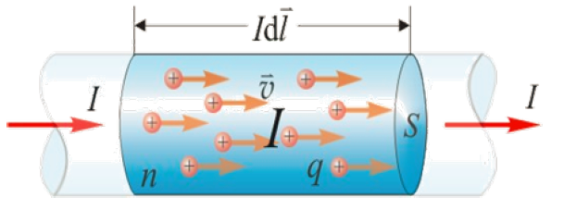
三.运动电荷的磁场
P
电荷密度
S
+
q
电流元内总电荷数
一个电荷产生的磁场

Slide 25
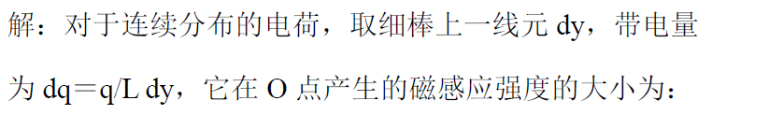
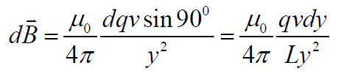
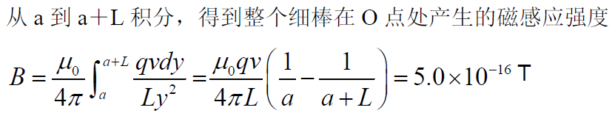
书中例题9.7(p.375)
长L＝0.1m，带电量q＝1×10^{－10}C的均匀带电细棒，以速度v＝1m/s沿x轴正方向运动。当细棒运动到与y轴重合时，细棒下端与坐标原点o的距离a＝0.1m
求：此时坐标原点处磁感应强度B的大小。

Slide 26
例
如图的导线，已知电荷线密度为 λ ，当绕 O 点以 ω 转动时
求
O 点的磁感应强度
解
线段1：
1
ω
b
O
4
a
3
2
线段2：
同理

Slide 27
线段3：
1
ω
b
O
4
a
3
2
线段4：
同理
作业：9.4 ; 9.7

Slide 28
10.3 磁高斯定理
静电场：
静电场是有源场
磁 场：
一. 磁场线 (磁感应线)
1. 规定
(1) 方向：磁力线切线方向为磁感应强度
的方向
(2) 大小：垂直
的单位面积上穿过的磁力线条数为磁感
应强度
的大小
2. 磁力线的特征
(1) 无头无尾的闭合曲线

Slide 29
(2) 与电流相互套连，服从右手螺旋定则
(3) 磁力线不相交
二.磁通量
单位：Wb
通过面元的磁力线条数
—— 通过该面元的磁通量
对于有限曲面
对于闭合曲面
规定
磁力线穿入
磁力线穿出

Slide 30
三.磁高斯定理
磁场线都是闭合曲线
(磁高斯定理)
电流产生的磁感应线既没有起始
点，也没有终止点，即磁场线既
没有源头，也没有尾闾
物理意义—— 磁场是无源场，它表明“磁荷”是不存在的
它是电磁场的一条基本规律，对一切宏观电磁现象都成立，无论是恒定磁场，还是变化和运动的磁场都满足这一定理，它是麦克斯韦方程组的其中一个方程

Slide 31
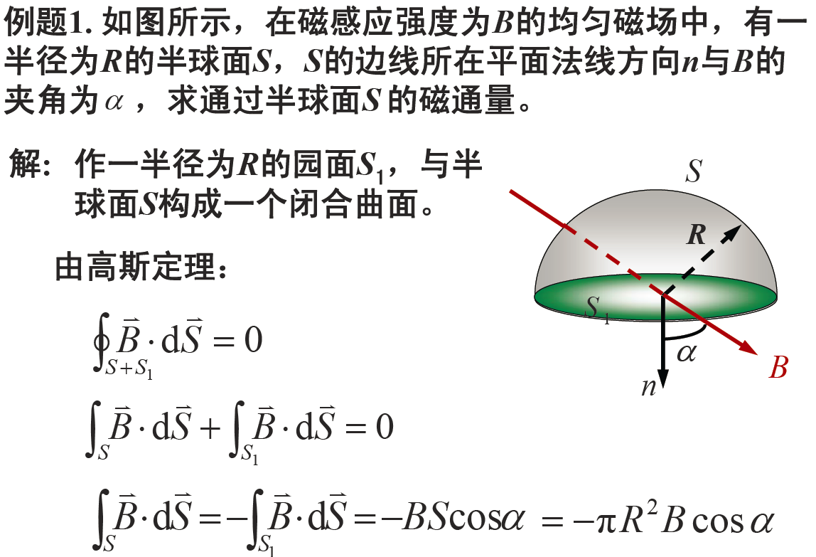

Slide 32
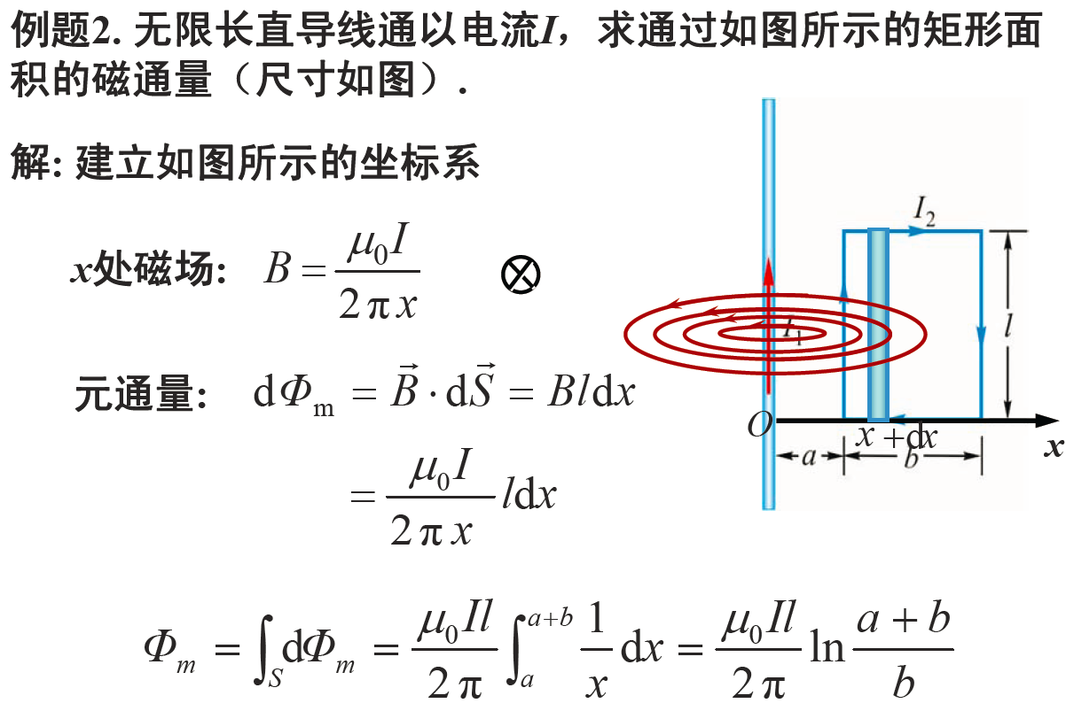

Slide 33
10.4 安培环路定理
静电场:
静电场是保守场
磁 场:
一.安培环路定理
• 以无限长载流直导线为例
磁场的环流与环路中所包围的电流有关

Slide 34
• 若环路方向反向，情况如何？
• 若环路中不包围电流的情况？
对一对线元来说
环路不包围电流，则磁场环流为零

Slide 35
• 推广到一般情况
—— 在环路 L 中
—— 在环路 L 外
则磁场环流为
环路上各点的磁场为所有电流的贡献
—— 安培环路定律
恒定电流的磁场中，磁感应强度沿一闭合路径 L 的线积分等于路径 L 包围的电流强度的代数和的
倍

Slide 36
讨论
(1) 积分回路方向与电流方向呈右螺旋关系
满足右螺旋关系时
反之
(2) 磁场是有旋场
—— 电流是磁场涡旋的轴心
(3) 安培环路定理是恒定磁场的基本定理之一
经麦克斯韦推广后，成为电磁场理论的重要基础之一
经过这两节，我们知道磁场是无源有旋的
而静电场是有源无旋的
变化的电场呢？在下一章中讲授

Slide 37
二. 安培环路定理的应用举例（重点）
例
求无限长圆柱面电流的磁场分布。
解
系统有轴对称性，圆周上各点的 B 相同
P
时过圆柱面外P 点做一圆周
L
时在圆柱面内做一圆周
P

Slide 38
推广
例题9.8(p.383)
无限长圆柱体载流直导线的磁场分布
区域：
区域：

Slide 39
例题9.9(p.384)
无限长载流螺线管通有电流I，单位长度上的匝数为n。
求：螺线管内外的磁感应强度B。
解：无限长螺线管可看成是无穷大的螺绕环中的一段，有螺绕环外的磁感应强度为0的结论可知：无限长螺线外的磁感应强度B＝0。
b
c
a
d
选安培环路abcd，根据安培环路定理：
在ab段，B与dl垂直
在bc段，B＝0

Slide 40
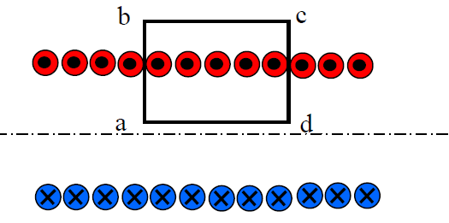
在cd段，B与dl垂直
在da段，B为恒定值

Slide 41
例题9.10(p.385)（重点）
例
螺绕环的总匝数为N，通有电流I，环的中心半径为R。求螺绕环电流的磁场分布及螺绕环内的磁通量
解
• 在螺绕环内部做一个环路，可得
若螺绕环的截面很小，
• 若在外部再做一个环路，可得
螺绕环内的磁通量为

Slide 42
例9.11(p.386)
求无限大平面电流的磁场
解
面对称
x
推广：有厚度的无限大平面电流
• 在外部
• 在内部
作业：9.11 ; 9.14

